Slide 1
Erasmus Days la
Colegiul Tehnic ION HOLBAN
11 octombrie 2019

Slide 2
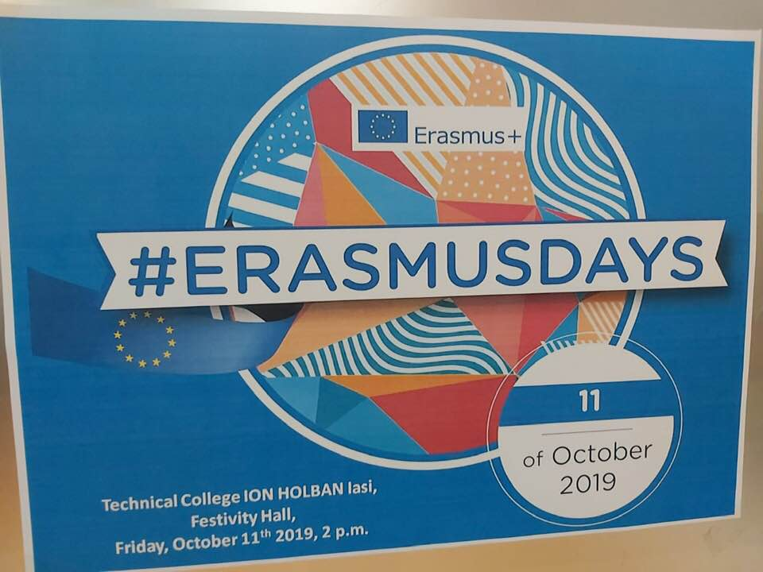

Slide 3
Vineri, 11.10. 2019 , Colegiul Tehnic ION HOLBAN din Iasi a găzduit evenimentul „ Erasmus Days la Colegiul Tehnic „ION HOLBAN” Iasi”.
În prima parte a evenimentului a fost prezentat programul Erasmus+ precum si proiectele implementate sau in curs de implementare ale scolii noastre:
Proiectele VET (KA102):
Ø „Building a bridge for a successful career” (2015-2016)
Ø „Formare profesională pentru oportunități în carieră” (2017-2018)
Ø „Profesionalizarea elevilor în scopul inserției pe piața muncii” (2019-2020)
Proiectul de formare profesională (KA101) :
Ø „Educație pentru toți într-o școală europeană” (2017-2019)
Proiectul de parteneriat strategic între școli/schimburi interșcolare (KA229)
Ø „Europa pe 7 coline” (2018-2020)
și a produselor realizate în timpul acestora.
În partea a doua a evenimentului participanții au invatat cum să utilizeze aplicația SOCRATIVE, Kahoot si alte aplicatii digitale în cadrul orelor de curs . Activitatea s-a desfășurat în laboratorul de informatică a școlii și s-a intitulat
„Socrative si alte aplicații pt lecții interactive” .

Slide 4
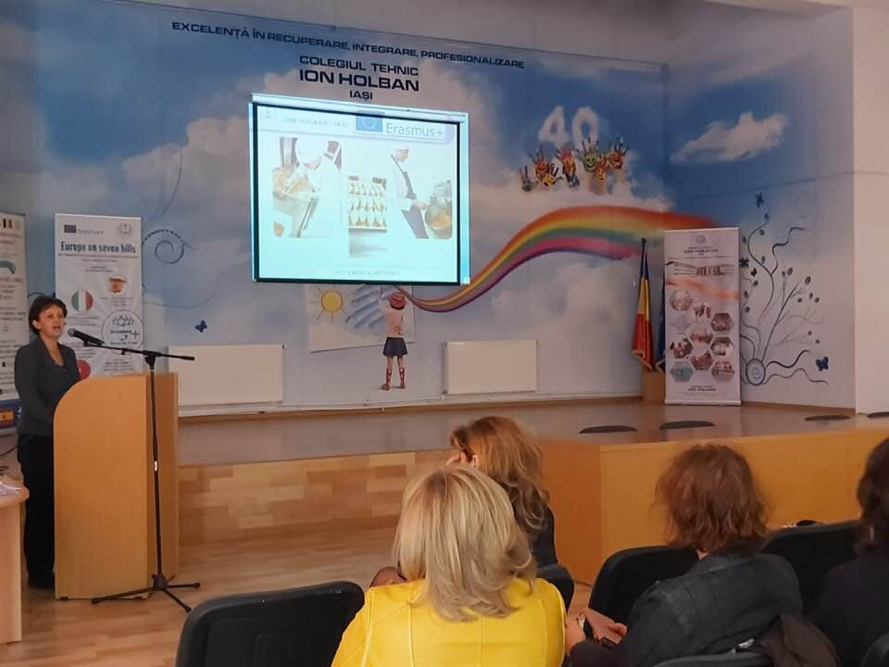
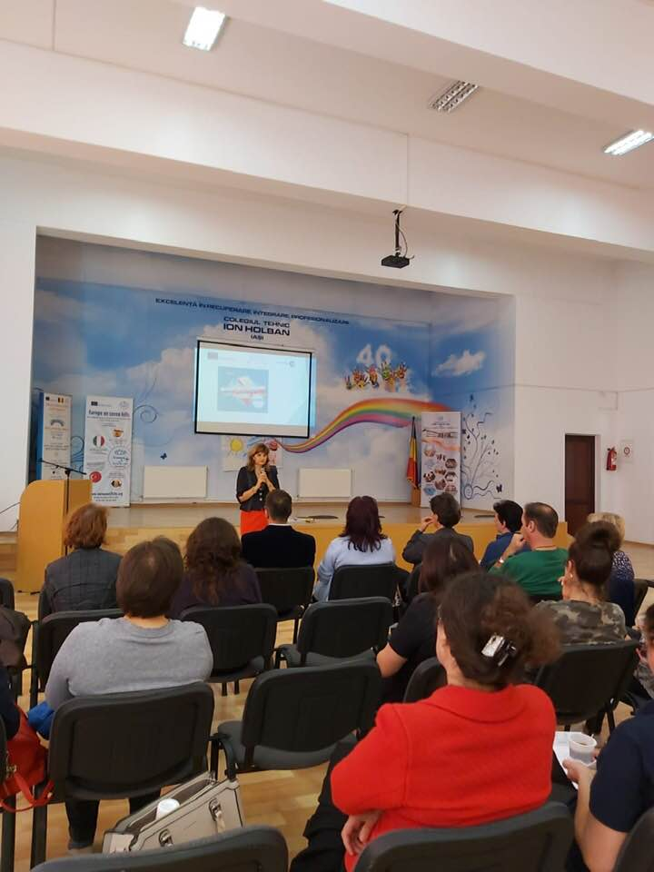
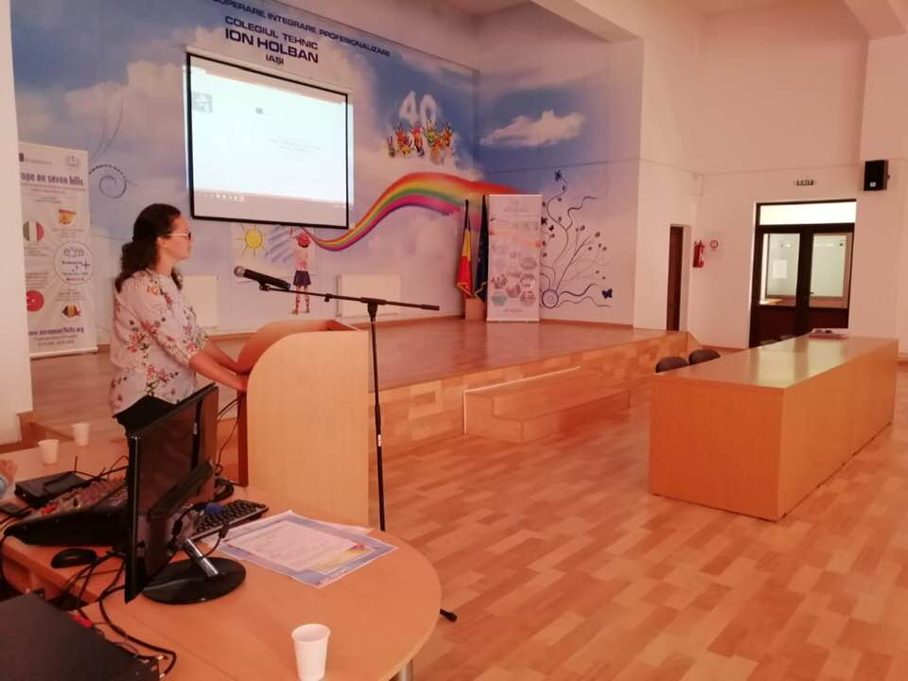
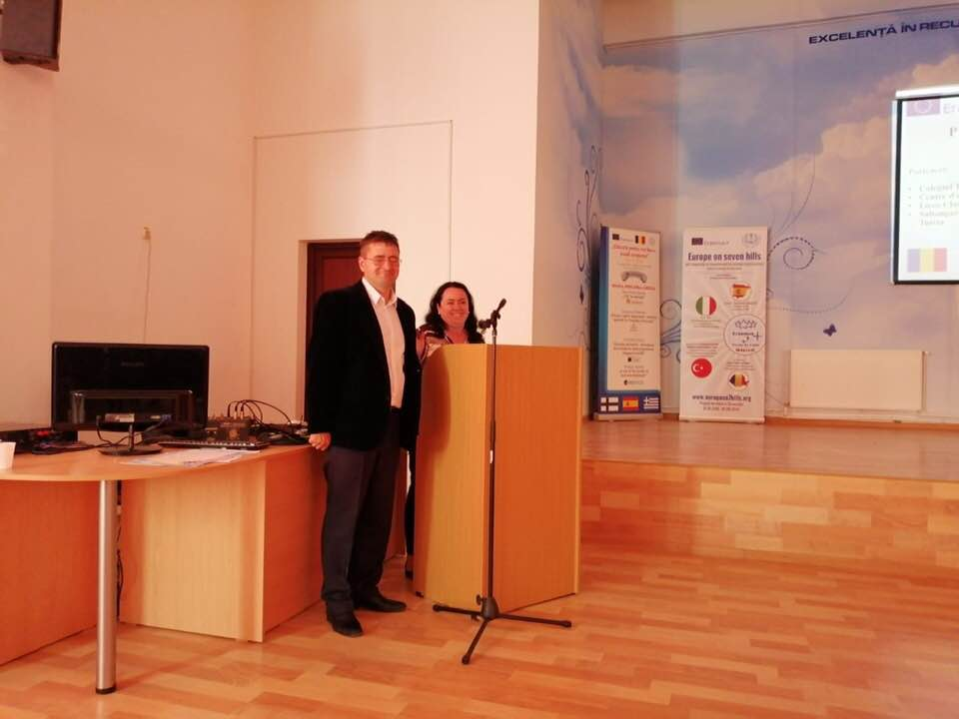

Slide 5
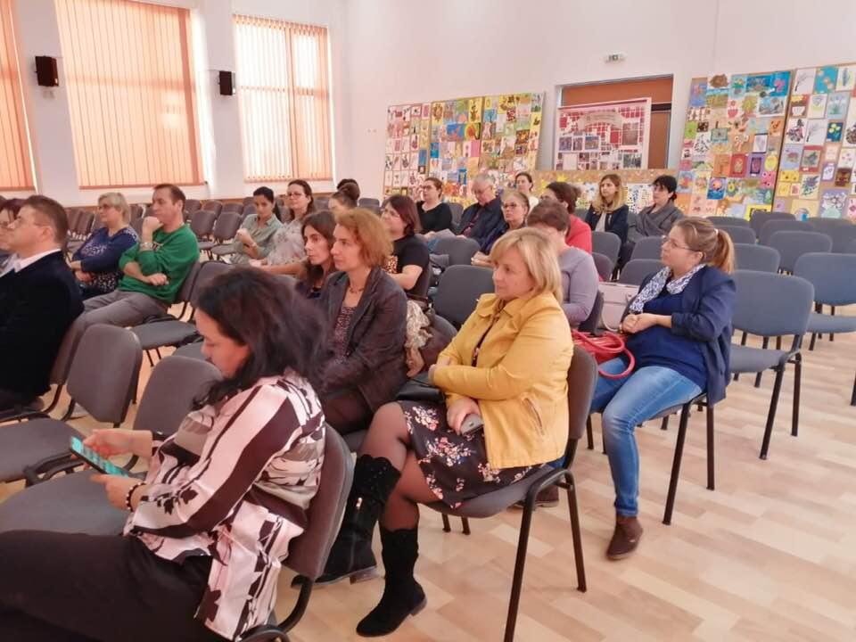
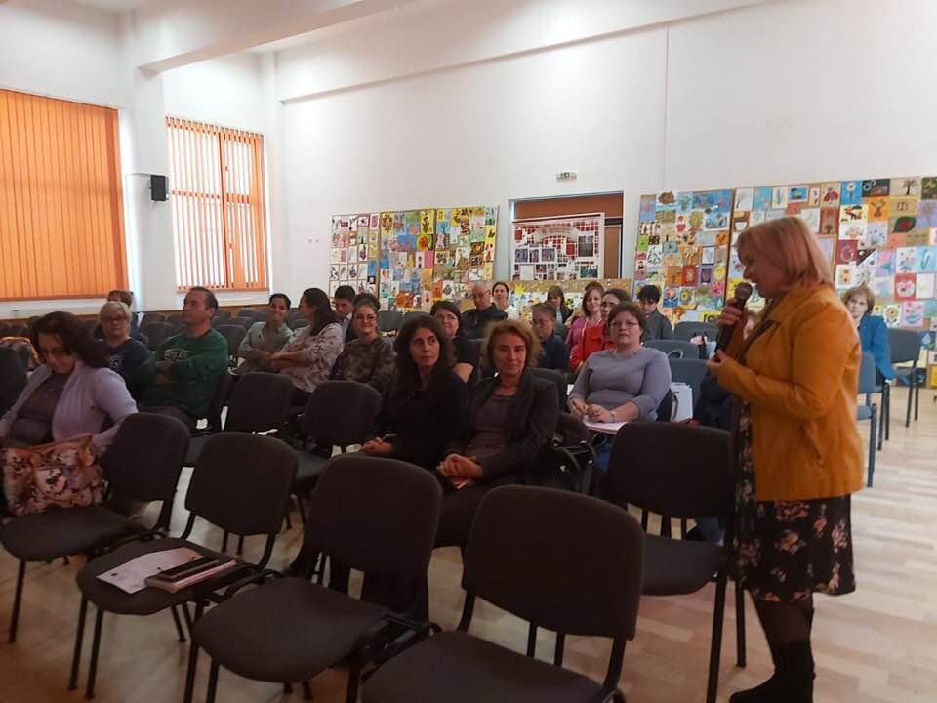
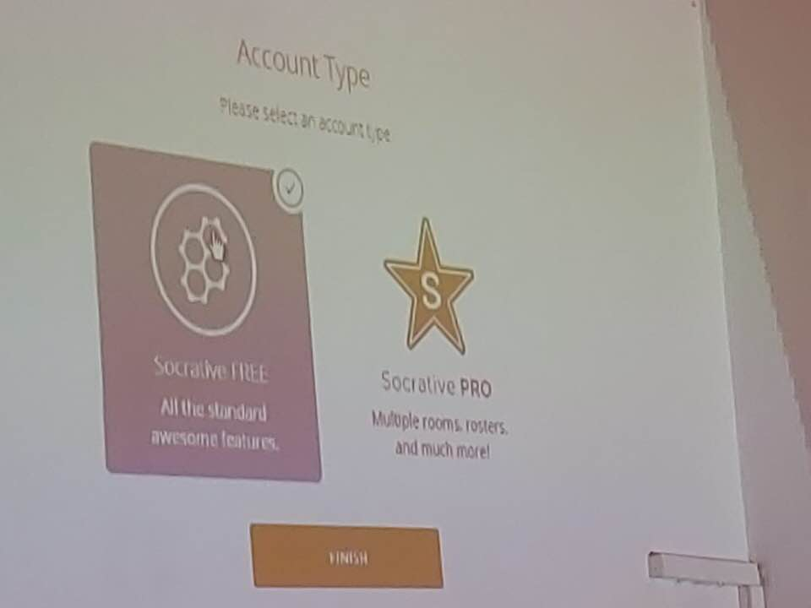

Slide 6
